Slide 1
Java图形程序设计
伍淳华
北京邮电大学网络空间安全学院

Slide 2
学习内容
采用Swing编写窗口程序;
如何在窗口中采用多种字体显示文本;
如何显示图像;

Slide 3
Swing概述
两种基本GUI程序设计类库
AWT(Abstract Window Toolkit)抽象窗口工具箱
-对等体方法
将处理用户界面元素的任务委派给每个目标平台的本地GUI工具箱，由本地GUI工具箱负责用户界面元素的创建和动作。
“一次编写，随处使用”。
“一次编写，到处调试”。

Slide 4
Swing概述
Java
两种基本GUI程序设计类库
SWING
-1996，Netscape创建了一种IFC(Internet Foundation Class)的GUI库，它将菜单、按钮等用户界面元素绘制在空白窗口上，而对等体只需创建和绘制窗口。
在所有平台上的外观和动作都一样。
-Sun和Netscape合作完善了这种方式，创建了一个名为Swing的用户界面库。

Slide 5
Swing概述
Java
两种基本GUI程序设计类库
SWING vs. AWT
-SWING显示用户界面的元素的速度比AWT慢一些；
-SWING拥有一个丰富、便捷的用户界面元素集合；
-SWING对低层平台的依赖很少，因此与平台相关的bug很少；
-SWING给予不同平台的用户一致的感观效果；

Slide 6
Swing概述
Java
两种基本GUI程序设计类库
SWING vs. AWT
-SWING显示用户界面的元素的速度比AWT慢一些；
-SWING拥有一个丰富、便捷的用户界面元素集合；
-SWING对低层平台的依赖很少，因此与平台相关的bug很少；
-SWING给予不同平台的用户一致的感观效果；
SWING没有完全替代AWT，而是基于AWT架构之上，其提供了能力更加强大的用户界面组件，但还需要使用基本的AWT事件处理。

Slide 7
GUI基本组成
Java
Java的图形用户界面的最基本组成成分是组件，组件是一个可以以图形化的方式显示在屏幕上并能与用户进行交互的对象，例如一个按钮，一个标签等。
组件不能独立地显示出来，必须将组件放在一定的容器中才可以显示出来。
容器（Container）实际上是Component的子类，因此容器本身也是一个组件，具有组件的所有性质，另外还具有容纳其他组件和容器的功能

Slide 8
创建框架
Java
框架(frame)
顶层窗口被称为框架
Swing用JFrame类来表示框架，该 类扩展于AWT的frame。
JFrame是极少数几个不绘制在画布上的Swing组件之一。其修饰部件（按钮、标题栏、图标等）由用户的窗口系统绘制，而不是由Swing绘制。

Slide 9
创建框架
Java
JFrame
java.long.Object
|
+----java.awt.Component
|
+----java.awt.Container
|
+----java.awt.Window
|
+----java.awt.Frame
|
+----javax.swing.JFrame

Slide 10
创建框架
Java
import javax.swing.*;
import java.awt.*;
public class SimpleFrameTest {
public static void main(String[] args) {
EventQuene.involkLater(() ->
{
SimpleFrame sFrame = new SimpleFrame();
sFrame.setDefaultCloseOperation(JFrame.EXIT_ON_CLOSE);
sFrame.setVisible(true);
})
}
}
//所有的swing组件必须由事件分派线程进行配置，将鼠标点击和按键控制转移到用户接口组件。

Slide 11
创建框架
Java
class SimpleFrame extends JFrame{
public SimpleFrame(){
setSize(DEFAULT_WIDTH,DEFAULT_HEIGHT);
}
public static int DEFAULT_WIDTH = 300;
public static int DEFAULT_HEIGHT = 200;
}

Slide 12
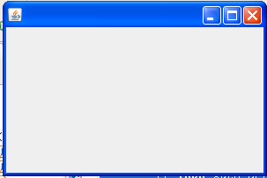
创建框架
Java
框架(frame)

Slide 13
创建框架
Java
框架(frame)
默认情况下,框架的大小为0*0象素;
默认情况下,用户关闭窗口只是将框架隐藏了起来,程序并没有终止;
构造一个框架并不自动显示,框架起初并不可见;

Slide 14
框架设置
Java
设置合适的框架大小
-获得用户系统的基于像素的屏幕分辩率信息,然后利用这些信息计算最佳的窗口大小。
-获得用户系统的屏幕分辩率信息
Toolkit tk = Toolkit.getDefaultToolkit();
Dimension ds = tk.getScreenSize();
int width = ds.width;
int hight = ds.height;

Slide 15
框架设置
Java
例：将一个可关闭框架设置为：
其大小是整个屏幕的四分之一；
位于屏幕的中央。

Slide 16
框架设置
Java
void setLocation(x,y);
将框架放置在左上角水平x像素，垂直y像素的位置；坐标(0,0）位于屏幕的左上角；
void setTitle(String s);
设置框架的标题；
void setIconImage(Image c);
设置框架的图标；

Slide 17
框架设置
Java
import java.awt.*;
import java.awt.event.*;
import javax.swing.*;
public class CenteredFrameTest {
public static void main(String[]args){
EventQuene.involkLater(() ->
{
CenteredFrame cf = new CenteredFrame();
cf.setDefaultCloseOperation(JFrame.EXIT_ON_CLOSE);
cf.setVisible(true);
}
}
}

Slide 18
框架设置
Java
class CenteredFrame extends JFrame{
public CenteredFrame(){
Toolkit tk = Toolkit.getDefaultToolkit();
Dimension ds = tk.getScreenSize();
int width = ds.width;
int hight = ds.height;
setSize(width/2,hight/2);
setLocation(width/4,hight/4);
Image img = tk.getImage("icon.gif");
setIconImage(img);
setTitle("Centered Frame");
}
}

Slide 19
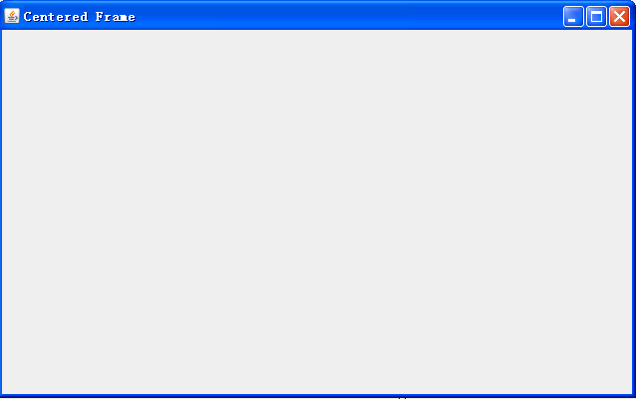
框架设置
Java

Slide 20
在组件中显示信息
Java
如何在框架中显示文本信息？
可以直接在框架中绘制信息,但这不是一种良好的编程习惯；
框架在JAVA中是一个容器，用来放置其它组件，如：放置一个按钮、一个文本框等；
通常在一个组件上绘制信息，并将该组件添加到框架中；

Slide 21
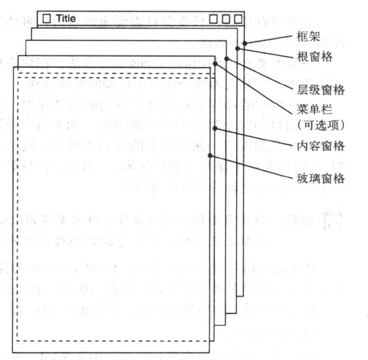
Java
在组件中显示信息
如何在框架中添加一个组件？

Slide 22
Java
在组件中显示信息
Swing程序员关心的是内容窗格,可使用下面的代码将组件添加到内容窗格中:
Container contentPane = frame.getContentPane();
Component c=new …;
contentPane.add(c);
在JDK 5.0后,可直接调用JFrame.add方法将组件添加到框架中,该方法实际上调用了内容窗格中的add方法
frame.add(c);

Slide 23
Java
在组件中显示信息
为了能够在框架中显示信息，需要进行
定义一个扩展于JComponent的组件类，并将该组件加到框架中；
在扩展的组件类中,覆盖paintComponent方法

Slide 24
Java
在组件中显示信息
paintComponent方法
该方法定义在JComponent类中,这个类是所有非窗口Swing组件的超类;
该方法有一个Graphics类型的参数，通过该对象，可以进行绘制图案、图像和文本；
程序员不用手工调用paintComponent方法，当应用程序需要绘图时(如窗口第一次出现、窗口大小调整等)，事件处理器就会通告组件，使得paintComponent自动调用。

Slide 25
Java
在组件中显示信息
绘制文本
通过Graphics类中的drawString方法可在面板上绘制文本
g.drawString(text,x,y);
class NotHelloWorldComponent extends JComponent{
public void paintComponent(Graphics g){
…
g.drawString("Not a HelloWorld Program", MESSAGE_X, MESSAGE_Y);
}
public static final int MESSAGE_X = 75;
public static final int MESSAGE_Y = 100;
}

Slide 26
Java
在组件中显示信息
绘制文本
组件需要确定自己的大小，覆盖getPreferredSize方法，返回一个有首选宽度和高度的Dimension类对象;
class NotHelloWorldComponent extends JComponent{
private static final int DEFAULT_WIDTH = 300;
private static final int DEFAULT_HEIGHT = 200;
….
public Dimension getPreferredSize(){
return new Dimension(DEFAULT_WIDTH, DEFAULT_HEIGHT);
}
}

Slide 27
Java
在组件中显示信息
绘制文本
框架中嵌入组件时，如果只想使用其首选大小，可以调用pack方法，而不用调用setSize方法：
class NotHelloWorldFrame extends JFrame{
public HelloWorldFrame(){
add(new NotHelloWorldComponent());
pack();
}
}

Slide 28
Java
在组件中显示信息
import java.awt.*;
import javax.swing.*;
public class NotHelloWorldFrameTest {
public static void main(String[] args){
EventQuene.involkLater(() ->
{
JFrame f = new NotHelloWorldFrame();
f.setDefaultCloseOperation(JFrame.EXIT_ON_CLOSE);
f.setVisible(true);
f.setTitle(“Not HelloWorld”);
} );
}
}

Slide 29
Java
在组件中显示信息
class NotHelloWorldFrame extends JFrame{
public HelloWorldFrame(){
add(new NotHelloWorldComponent());
pack();
}
}

Slide 30
Java
在组件中显示信息
class NotHelloWorldComponent extends JComponent{
public void paintComponent(Graphics g){
g.drawString("Not a HelloWorld Program", MESSAGE_X, MESSAGE_Y);
}
public Dimension getPreferredSize(){
return new Dimension(DEFAULT_WIDTH, DEFAULT_HEIGHT);
}
private static final int DEFAULT_WIDTH = 300;
private static final int DEFAULT_HEIGHT = 200;
public static final int MESSAGE_X = 75;
public static final int MESSAGE_Y = 100;
}

Slide 31
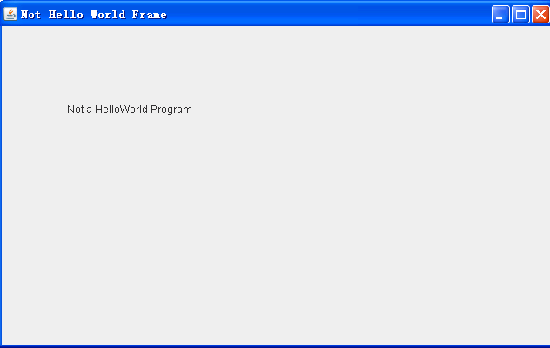
面板与信息显示
Java

Slide 32
2D图形
Java
图形绘制主要有两个类
Graphics(JDK 1.0):绘制图形的能力有限；
Graphics2D(JDK 1.2)：Graphics 的子类，绘制图形的能力强大；
如果使用的是支持Java 2D的版本，paintComponent方法可自动地获得一个Graphics2D类对象，只需进行一次类型转换
public void paintComponent(Graphics g)
{
Graphics2D g2 = (Graphics2D)g;
……
}

Slide 33
2D图形
Java
常用的几何图形类
Line2D
Rectangle2D
Ellipse2D
….
这些几何图形类实现了Shape接口
绘制图形
首先创建一个实现了Shape接口的类对象；
调用Graphics2D类中的draw方法；
Rectangle2D rect = …;
g2.draw(rect);

Slide 34
2D图形
Java
Java2D图形类采用的是浮点坐标；
每个图形类有两个版本：一个是为节省空间设置的float类型的坐标；另一个是double类型的坐标；
例： Rectangle2D类有两个子类
Rectangle2D.Float
Rectangle2D.Double
Rectangle2D.Float fRect = new Rectangle2D.Float(10.0f,25.0f,22.5f,20.0f);
Rectangle2D.Double dRect = new Rectangle2D.Double(10.0,25.0,22.5,20.0)

Slide 35
2D图形
Java
Rectangle2D.Float和 Rectangle2D.Double均继承于Rectangle2D,并且子类只覆盖了Rectangle2D超类中的方法，故没有必要记住图形类型，可直接使用Rectangle2D变量保存矩形的引用：
Rectangle2D fRect = new Rectangle2D.Float(10.0f,25.0f,22.5f,20.0f);
Rectangle2D dRect = new Rectangle2D.Double(10.0,25.0,22.5,20.0)；
对Rectangle2D的论述适用于其它所有的2D图形类,如Point2D也有两个子类Point2D.Float和Point2D.Double,子类也仅实现了父类的方法,可直接使用父类变量保存子类对象的引用。

Slide 36
2D图形
Java
常用2D图形类
abstract RectangularShape
几何框架类图形的父类;
public double getWidth( );
public double getHeight( );
public double getCenterX( );
public double getCenterY( );

Slide 37
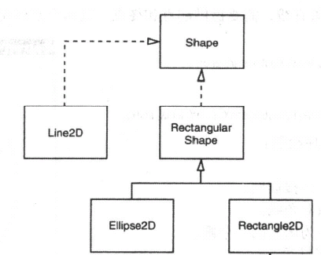
2D图形
Java
常用2D图形类

Slide 38
2D图形
Java
常用2D图形类
Rectangle2D.Double
Rectangle2D.Double(double x,double y,double w,double h)
x,y---矩形左上角的坐标(x,y);
w ---矩形宽度
h ---矩形高度
Rectangle2D.Double( )
x=y=w=h=0

Slide 39
2D图形
Java
常用2D图形类
Rectangle2D.Double
如果已知两个矩形的两个对角点，也可以依此构造一个矩形，
假设此两点的坐标分别为p(px,py),q(qx,qy):
Rectangle2D rect = new Rectangle2D.Double( );
rect.setFrameFromDiagonal(px,py,qx,qy);
或 rect.setFrameFromDiagonal(p,q); (p,q是用Point2D对象表示的两个对角点）
public void setFrameFromDiagonal(double x1,double y1,double x2,double y2);
public void setFrameFromDiagonal(Point2D p1, Point2D p2);

Slide 40
2D图形
Java
常用2D图形类
Ellipse2D.Double
Ellipsee2D.Double(double x,double y,double w,double h)
x,y---椭圆所在矩形外框左上角的坐标(x,y);
w ---椭圆所在矩形外框矩形宽度
h ---椭圆所在矩形外框矩形高度
Ellipse2D.Double( )
椭圆所在矩形外框为x=y=w=h=0

Slide 41
2D图形
Java
常用2D图形类
Ellipse2D.Double
通过椭圆中心点c(centerX,centerY)、宽和高来构造一个椭圆：
Ellipse2D ellipse=new Ellipse2D.Double(certerX-width/2,centerY-height/2,width,height);
通过椭圆中心点及外矩形框中四个顶点中的一个来构造椭圆：
Ellipse2D ellipse = new Ellipse2D.Double( );
ellipse.setFrameFromCenter(centerX,centerY,cornerX,cornerY);
通过外矩形框来构造一个椭圆：
Ellipse2D ellipse = new Ellipse2D.Double( );
ellipse.setFrame(rect);

Slide 42
2D图形
Java
常用2D图形类
Line2D.Double
Line2D.Double( );
Line2D.Double(double x1, double y1, double x2, double y2);
Line2D.Double(Point2D p1, Poiont2D p2;)

Slide 43
2D图形
Java
常用2D图形类
Point2D.Double
Point2D.Double( );
Point2D.Double(double x, double y);

Slide 44
2D图形
Java
绘制图形
一个矩形
这个矩形的内接椭圆
矩形的一条对角线
以矩形中心为圆心的一个圆

Slide 45
2D图形
Java
import java.awt.*;
import java.awt.geom.*;
import javax.swing.*;
public class DrawTest {
public static void main(String[]args){
EventQuene.involkLater(() ->
{
JFrame f = new DrawFrame();
f.setDefaultCloseOperation(JFrame.EXIT_ON_CLOSE);
f.setVisible(true);
f.setTitle(“Draw Test”);
} );
}
}

Slide 46
2D图形
Java
class DrawFrame extends JFrame{
public DrawFrame(){
add(new DrawComponent());
pack();
}
}

Slide 47
2D图形
Java
class DrawComponent extends JComponent{
public void paintComponent(Graphics g){
Graphics2D g2 = (Graphics2D)g;
int leftX = 100;
int leftY = 120;
int width = 300;
int height = 200;
Rectangle2D rec = new
Rectangle2D.Double(leftX,leftY,width,height);
g2.draw(rec);
Ellipse2D eps = new Ellipse2D.Double();
eps.setFrame(rec);
g2.draw(eps);

Slide 48
2D图形
Java
g2.draw(new
Line2D.Double(leftX,leftY,leftX+width,leftY+height));
double x = eps.getCenterX();
double y = eps.getCenterY();
double radius = 180;
Ellipse2D circle = new Ellipse2D.Double();
circle.setFrameFromCenter(x, y, x+radius, y+radius);
g2.draw(circle);
}
public Dimension getPreferredSize(){
return new Dimension(DEFAULT_WIDTH, DEFAULT_HEIGHT);
}
private static final int DEFAULT_WIDTH = 400;
private static final int DEFAULT_HEIGHT = 400;
}

Slide 49
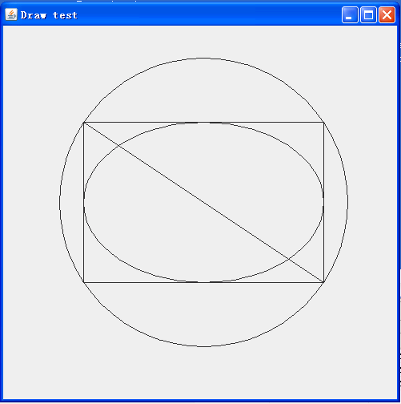
2D图形
Java

Slide 50
颜色
Java
Java.awt.Color类用于定义颜色
类中提供了13个预定义的常量，分别表示13种标准颜色
BLACK GREEN RED BLUE
WHITE LIGHT_GRAY CYAN MAGENTA
YELLOW DARK_GRAY ORANGE GRAY
PINK
Color.RED
Color.GREEN

Slide 51
颜色
Java
Java.awt.Color类用于定义颜色
利用三原色（红、绿和蓝）来创建一个Color对象，三种颜色都是用(0~255)之间的数值来表示；
public Color(int red, int green, int blue);

Slide 52
颜色
Java
Graphics2D类的setPaint方法可以为图形环境上的所有后续的绘制操作选择颜色。绘制颜色的过程：
选择颜色
绘制图形
g2.setPaint(Color.RED);
g2.drawString(“Warning!”,100,100);
void setPaint(Paint p);
----Color类实现了Paint接口，

Slide 53
颜色
Java
设置组件的背景颜色和前景颜色
Component 类中的两个方法
public void setBackground(Color c);
public void setForeground(Color c);
MyComponent p = new MyComponent( );
p.setBackground(Color.PINK);

Slide 54
颜色
Java
填充图形
可选用一种颜色，填充闭合图形的内部 ，调用Graphics2D的fill方法；
public void fill(Shape s);
Rectangle2D rect = …;
g2.setpaint(Color.RED);
g2.fill(rect);

Slide 55
颜色
Java
例：用红色填充一个矩形，并用暗绿色填充该矩形的内接椭圆。
import javax.swing.*;
import java.awt.*;
import java.awt.geom.*;
public class FillTest {
public static void main(String[] args){
EventQuene.involkLater(() ->
{
JFrame f = new FillFrame();
f.setDefaultCloseOperation(JFrame.EXIT_ON_CLOSE);
f.setVisible(true);
f.setTitle(“Fill Window”);
}); }
}

Slide 56
颜色
Java
class FillFrame extends JFrame{
public FillFrame(){
add(new FillComponent());
pack();
}
}

Slide 57
颜色
Java
class FillComponent extends JComponent{
public void paintComponent(Graphics g){
Graphics2D g2 = (Graphics2D)g;
double leftX = 50;
double leftY = 50;
double width = 260;
double height = 200;
Rectangle2D rec = new Rectangle2D.Double(leftX, leftY, width, height);
g2.setPaint(Color.RED);
g2.fill(rec);
Ellipse2D ese = new Ellipse2D.Double();
ese.setFrame(rec);
g2.setPaint(new Color(0,128,128));
g2.fill(ese);
}

Slide 58
颜色
Java
public Dimension getPreferredSize(){
return new Dimension(DEFAULT_WIDTH, DEFAULT_HEIGHT);
}
private static final int DEFAULT_WIDTH = 300;
private static final int DEFAULT_HEIGHT = 200;
}

Slide 59
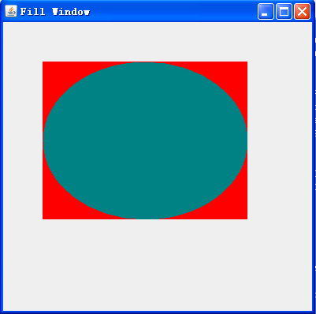
颜色
Java

Slide 60
设置字体
Java
java.awt.Font
Font(Stirng name, int style, int size)
-name:字体名;
-style:字体风格
Font.PLAIN :常规
Font.BOLD :粗体
Font.ITALIC:斜体
Font.BOLD+Font.ITALIC:粗体+斜体
-size:字体大小,以点为单位,每英寸包含72个点
Eg: Font serif14 = new Font(“Serif”,Font.BOLD,14);

Slide 61
设置字体
Java
java.awt.Font
字体名是指一台机器上所允许使用的字体的名字;不同的机器所支持的字体有所不同;
列出机器上所允许的字体名
调用GraphicsEnvironment类中的getAvailableFontFamilyNames方法,该方法返回一个字符型数组,包含了所有可用的字体名;
GraphicsEnvironment类描述了用户系统的图形环境,可调用静态的getLocalGraphicsEnvironment方法得到该类的一个对象;

Slide 62
设置字体
Java
import java.awt.*;
public class ListFonts {
public static void main(String[]args){
String[] fontsName = GraphicsEnvironment.getLocalGraphicsEnvironment().getAvailableFontFamilyNames();
For(String s:fontsName)
System.out.println(s);
}
}

Slide 63
设置字体
Java
Algerian
Arial
Arial Black
Arial Narrow
Arial Unicode MS
Baskerville Old Face
Batang
BatangChe
……..

Slide 64
设置字体
Java
java.awt.Font
JAVA AWT定义了五个逻辑(logical)字体名:
SansSerif
Serif
Monospaced
Dialog
DialogInput
这五种字体会被映射到客户机上的实际字体。不同的机器映射方式可能不同。

Slide 65
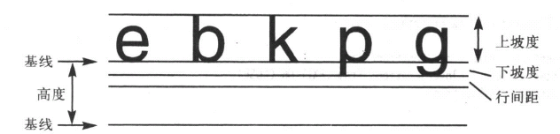
设置字体
Java
设置字符串位置
获得描述字符串位置的矩形
FontRenderContext context = g2.getFontRenderContext( );
Rectangle2D bounds = f.getStringBounds(message,context);
(0,0)
-通过该矩形的getWidth( )和getHeight( )可以得到字符串所占的宽度和高度
-该矩形的坐标原点在字符串的基线开始的地方，故通过getY( )得到的是上坡度的负值；
-drawString(s, x, y)方法中参数标识的点就是基线开始的点在屏幕中的坐标位置

Slide 66
设置字体
Java
设置字符串位置
设置字符串的位置，即是求得基准线起始点在屏幕中的坐标值，该值以屏幕左上角(0,0)为基准
(x,y)
(x,y-bounds.getY())

Slide 67
设置字体
Java
将字符串写在面板的中央
FontRenderContext frc = g2.getFontRenderContext();
Rectangle2D rec = f.getStringBounds(s,frc);
double x = (this.getWidth()-rec.getWidth())/2;
double y = (this.getHeight()-rec.getHeight())/2;
double ascent = -rec.getY();
g2.drawString(s, (int)x, (int)(y+ascent));

Slide 68
设置字体
Java
例：将字符串写在面板的中央
import java.awt.*;
import javax.swing.*;
import java.awt.geom.*;
import java.awt.font.*;
public class FontTest {
public static void main(String[]args){
EventQuene.involkLater(() ->
{
JFrame f = new FontFrame();
f.setDefaultCloseOperation(JFrame.EXIT_ON_CLOSE);
f.setVisible(true);
f.setTitle(“Font Window”);
});}
}

Slide 69
设置字体
Java
例：将字符串写在面板的中央
class FontFrame extends JFrame{
public FontFrame(){
add(new FontComponent());
pack();
}
}

Slide 70
设置字体
Java
例：将字符串写在面板的中央
class FontComponent extends JComponent{
public void paintComponent(Graphics g){
Graphics2D g2 = (Graphics2D)g;
String s = new String("Hello World, angle!");
Font f = new Font("Serif",Font.BOLD+Font.ITALIC,30);
g2.setFont(f);
FontRenderContext frc = g2.getFontRenderContext();
Rectangle2D rec = f.getStringBounds(s,frc);
double x = (this.getWidth()-rec.getWidth())/2;
double y = (this.getHeight()-rec.getHeight())/2;
double ascent = -rec.getY();
g2.drawString(s, (int)x, (int)(y+ascent));

Slide 71
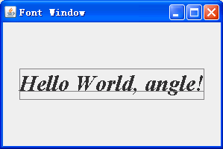
设置字体
Java
例：将字符串写在面板的中央
g2.setPaint(Color.GRAY);
g2.draw(new Line2D.Double(x,y+ascent, x+rec.getWidth(), y+ascent));
g2.draw(new Rectangle2D.Double(x,y, rec.getWidth(), rec.getHeight()));
}
public Dimension getPreferredSize(){
return new Dimension(DEFAULT_WIDTH, DEFAULT_HEIGHT);
}
private static final int DEFAULT_WIDTH = 300;
private static final int DEFAULT_HEIGHT = 200;
}

Slide 72
图像
Java
读取图像文件
表示图像文件的类
java.awt.Image;
java.awt.image.BufferedImage;
读图像
Image image = new ImageIcon(filename).getImage();

Slide 73
图像
Java
显示图像
java.awt.Graphics
boolean drawImage(Image ima, int x, int y, imageObserver observer)
boolean drawImage(Image ima, int x, int y, int width, int height, ImageObserver observer)
例：
public void paintComponent(Graphics g){
…;
g.drawImage(image,x,y,null);
}

Slide 74
图像
Java
例：平铺显示图像
import javax.swing.*;
import java.io.*;
import java.awt.geom.*;
import java.awt.*;
import javax.imageio.*;
public class ImageTest {
public static void main(String[]args){
EventQuene.involkLater(() ->
{
JFrame f = new ImageFrame();
f.setDefaultCloseOperation(JFrame.EXIT_ON_CLOSE);
f.setVisible(true);
f.setTitle(“Image Window”);
}); }
}

Slide 75
图像
Java
例：平铺显示图像
class ImageFrame extends JFrame{
public ImageFrame(){
add(new ImageComponent());
pack();
}
}

Slide 76
图像
Java
例：平铺显示图像
class ImageComponent extends JComponent{
public ImageComponent(){
ima = new ImageIcon(“blue-ball.gif”).getImage();
}
public Dimension getPreferredSize(){
return new Dimension(DEFAULT_WIDTH, DEFAULT_HEIGHT);
}
public void paintComponent(Graphics g){
Graphics2D g2 = (Graphics2D)g;
if(ima == null)return;
int imageWidth = ima.getWidth(this);
int imageHeight = ima.getHeight(this);

Slide 77
图像
Java
例：平铺显示图像
g2.drawImage(ima,0,0,null);
for(int i = 0; i*imageWidth < this.getWidth(); i++)
for(int j = 0; j*imageHeight <this.getHeight(); j++){
if ( i+ j >0)
g2.copyArea(0, 0, imageWidth, imageHeight,
i*imageWidth, j*imageHeight);
}
}
private Image ima;
private static final int DEFAULT_WIDTH = 300;
private static final int DEFAULT_HEIGHT = 200;
}

Slide 78
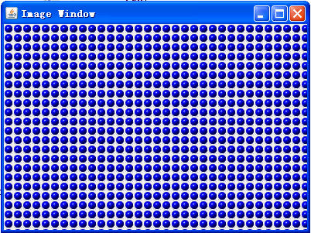
图像
Java
原图像
平铺后得到的图像

Slide 79
小结
Java
框架的显示;
如何在窗体中绘制各类信息(文字、几何图形、图像）;
文本信息的显示;
图形的绘制;
颜色的设置;
图象的绘制;

Slide 80
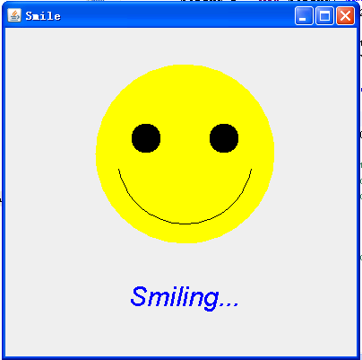
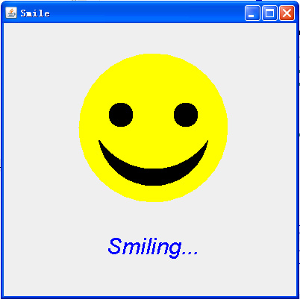
作业
Java
尝试在窗体上画一张笑脸.Arc,Area

Slide 82
Thank You !
www.themegallery.com

